Slide 1

Λ Λ Я Λ
Λ Λ Я Λ
Λ Λ Я Λ

Slide 2

Λ Λ Я Λ

Slide 3

Λ Λ Я Λ

Slide 4


Λ Λ Я Λ

Slide 5

Λ Λ Я Λ

Slide 6

Λ Λ Я Λ

Slide 7

Λ Λ Я Λ
Λ Λ Я Λ

Slide 8
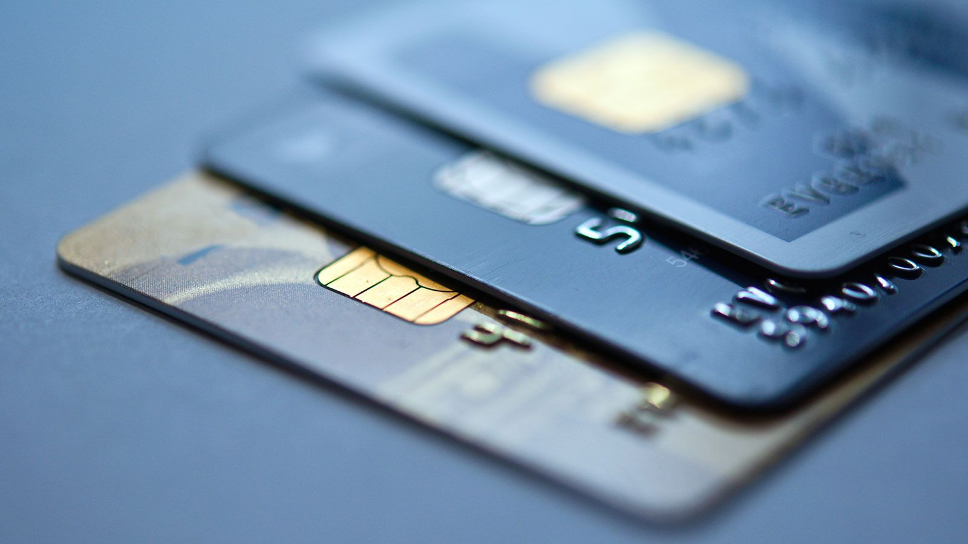
Λ Λ Я Λ

Slide 9
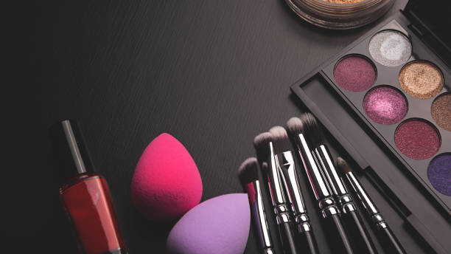
Λ Λ Я Λ
Redefining the power of makeup

Slide 10
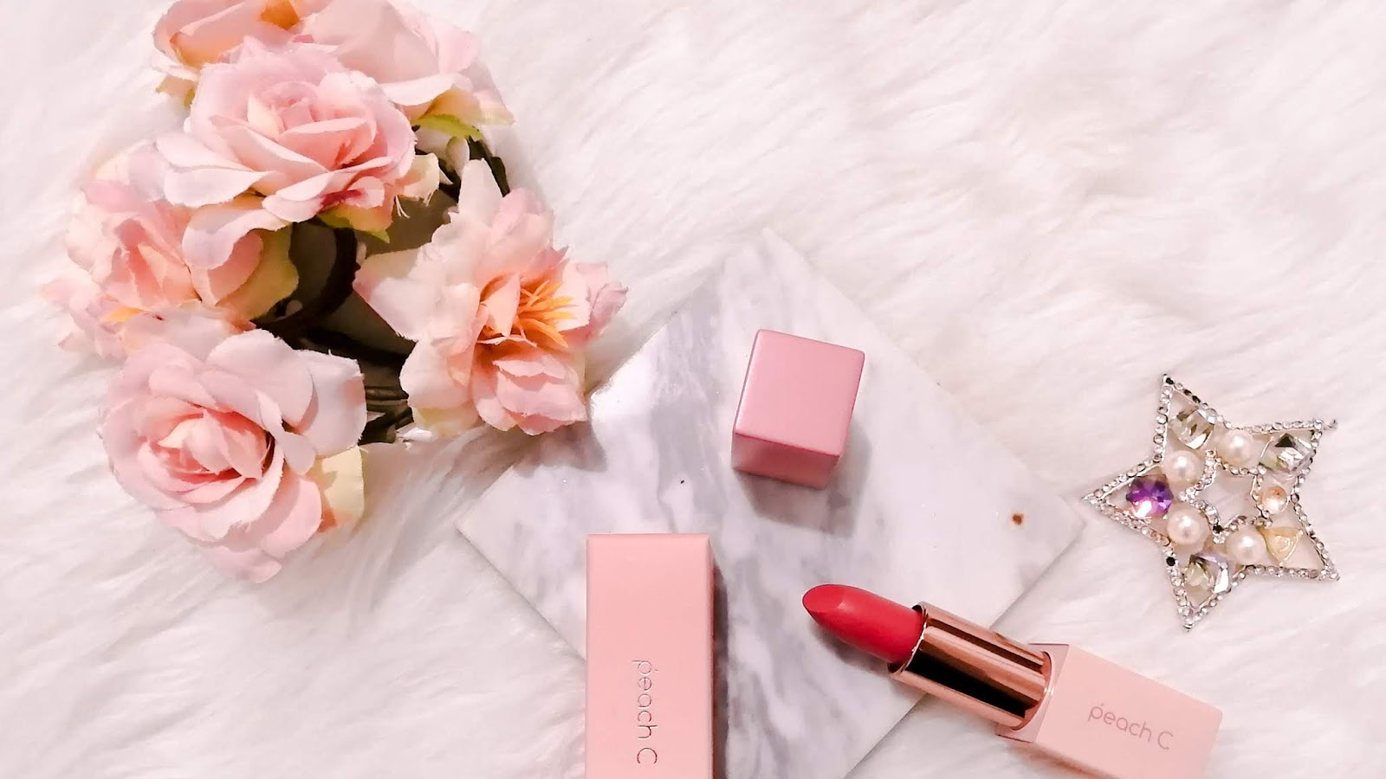
Λ Λ Я Λ

Slide 11
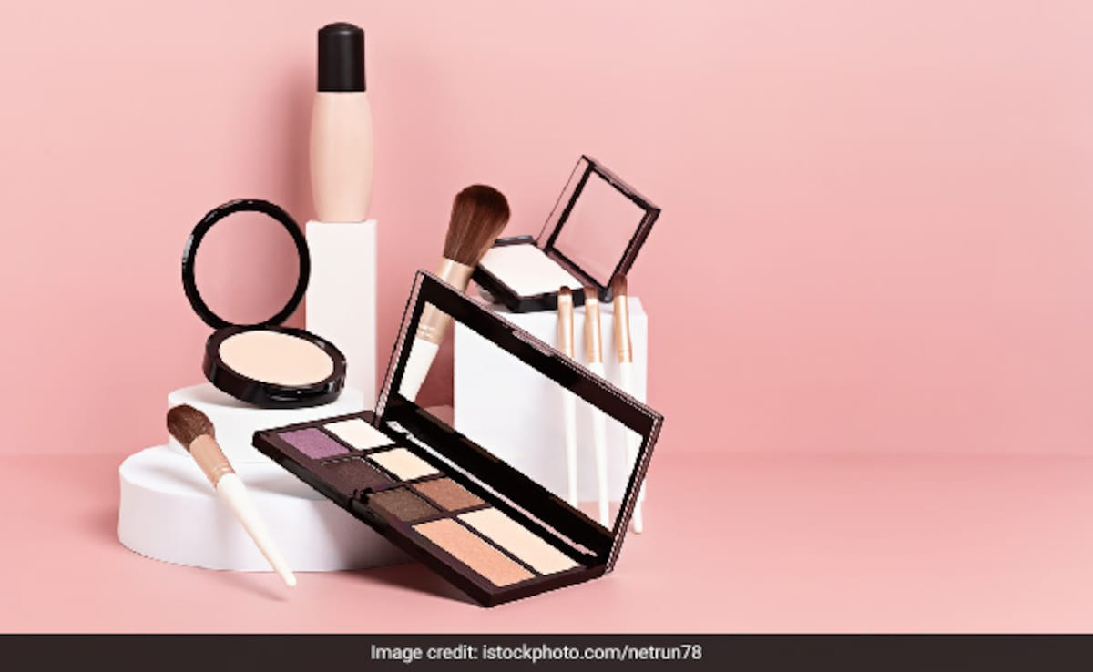
Λ Λ Я Λ

Slide 12
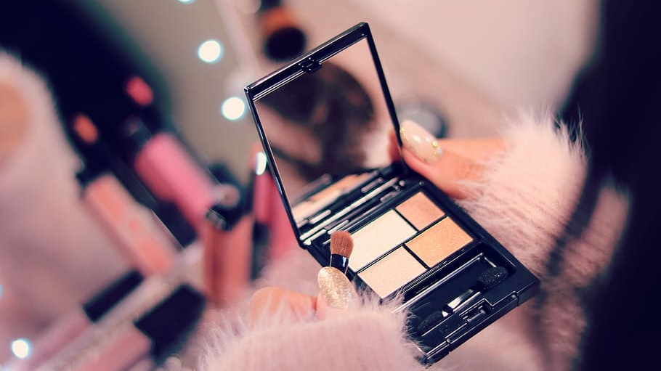
Λ Λ Я Λ

Slide 13
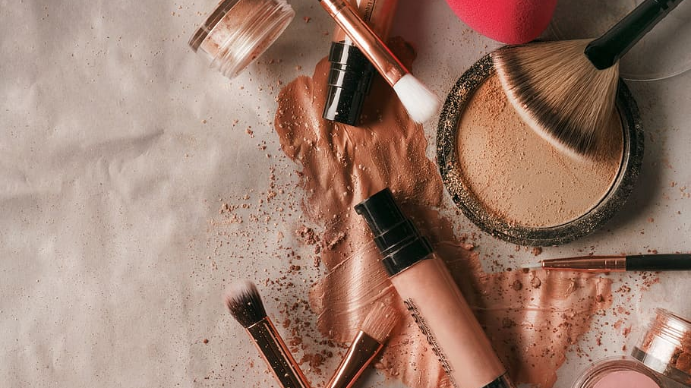
Λ Λ Я Λ

Slide 14

Λ Λ Я Λ

Slide 15
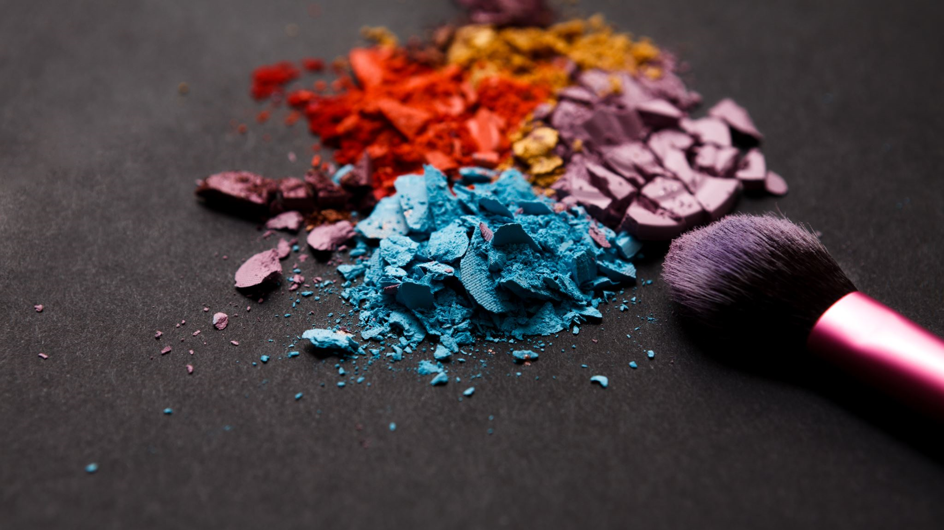
Λ Λ Я Λ
ADMIN LOGIN

Slide 17
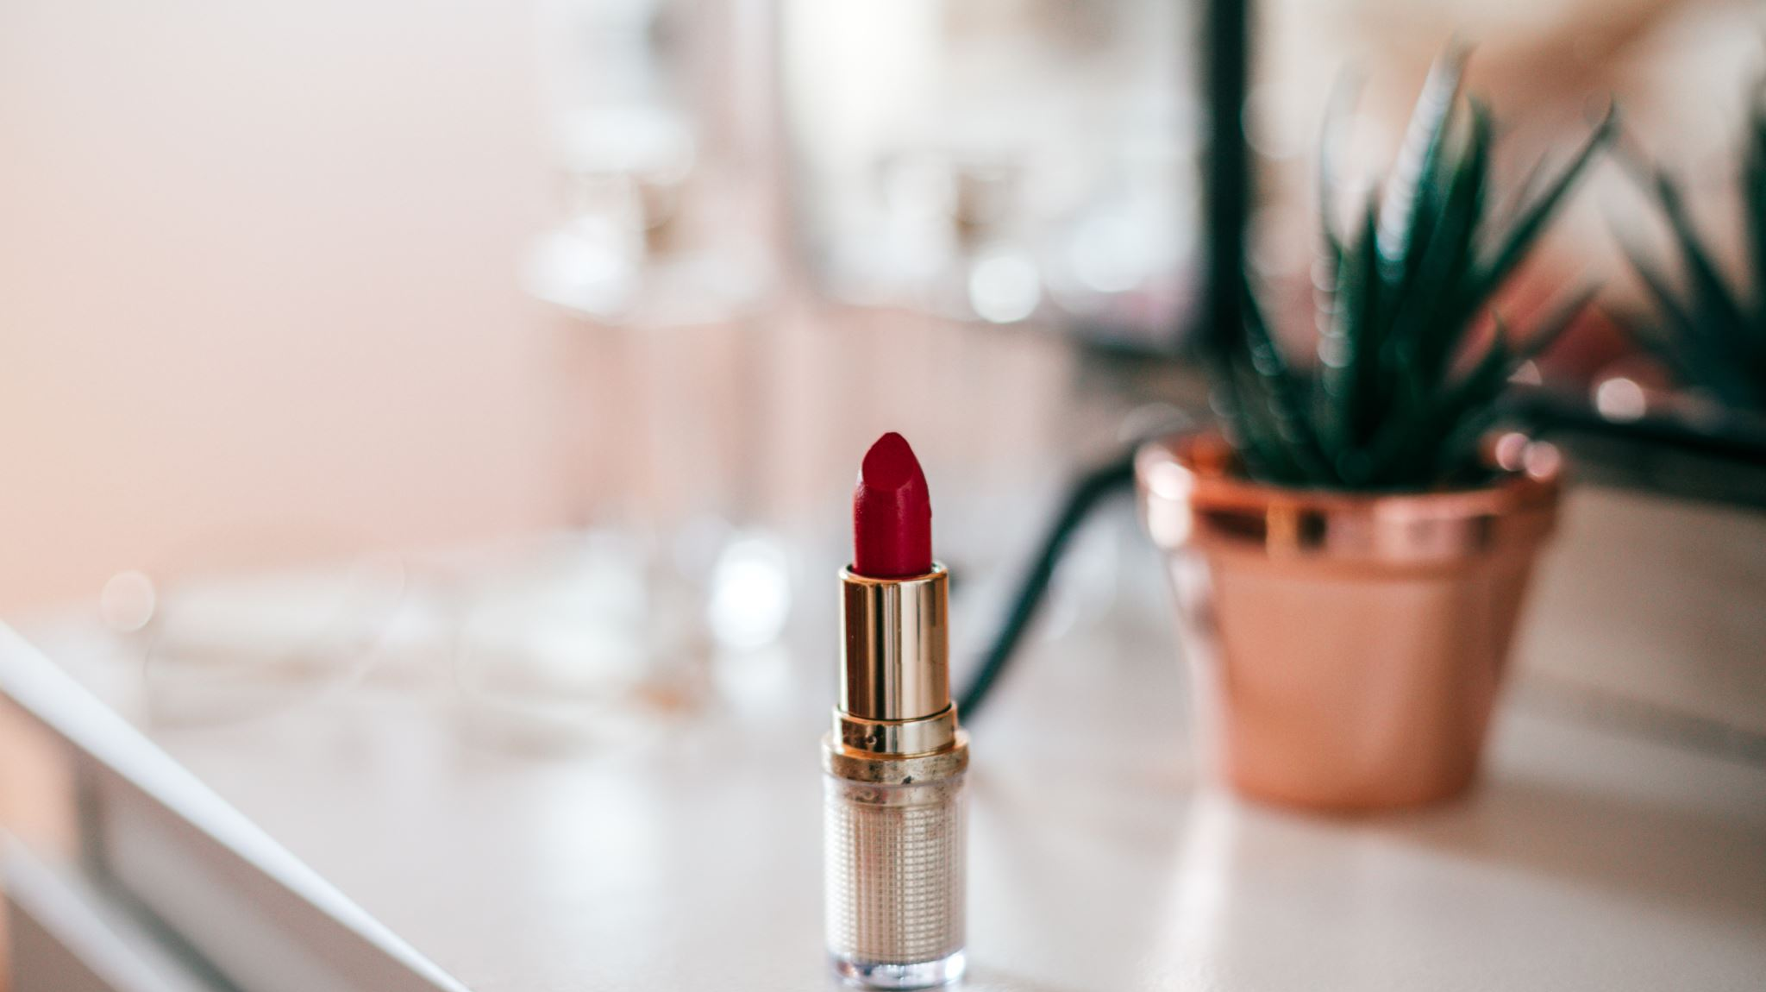
SIGN UP ☺
Λ Λ Я Λ

